Slide 1
DU0105 Písemná postupová zkouška
Mgr. Lucie Urbánková
Mgr. Martin Šolc

Slide 2
Cíl předmětu
Vypracování písemné postupové práce (v rozsahu cca 20 000 znaků) sestávající z kritické analýzy literatury, uměleckohistorického popisu a interpretace vybraného uměleckého díla nebo architektury.
Předpokladem je navázání na výběr tématu v předmětu DU0102 Uvedení do studia dějin umění II. v podzimním semestru (viz učební materiály v studijních materiálech předmětu v Isu).

Slide 3
Průběh semestru
I. Výukové období:
Průběžná práce na textu.
Dobrovolné konzultace.
II. Ve zkouškovém období:
odevzdání písemné postupové práce (v tištěné i elektronické verzi) k termínům vypsaným v ISu.

Slide 4
Konzultace
Doporučujeme osobně, lze i elektronicky. Vždy zaslat s předstihem před konzultací text včetně formulace řešeného problému.
Mgr. Lucie Urbánková (skupina A - Mé):
Každý lichý pátek v Gettyho knihovně od 9:00 do 11:00 s ohlášením min. 2 dny předem.
(1. 4., 15. 4. …)
Mgr. Martin Šolc (skupina Mi - Ž):
Každou středu v Gettyho knihovně od 17:00 do 19:00 s ohlášením min. 2 dny předem.

Slide 5
Odevzdání písemné práce
Termíny odevzdání: vypsány ve zk. období formou zkoušky (23. 5. - 10. 7.)
středa 25. 5. 2016 v 11:00 (pouze řádný)
středa 8. 6. 2016 v 11:00 (řádný i opravný)
středa 22. 6. 2016 v 11:00 (řádný i opravný)
středa 5. 9. 2016 v 11:00 (pouze opravný)
vždy je nutné se přihlásit k termínu skrze IS – Přihlašování na zkoušky
Do daného termínu a hodiny odevzdáte tištěnou a elektronickou verzi.
Elektronické verze do odevzdávárny předmětu v ISu do 11.00 termínu zkoušky
Tištěné verze Bc. Schelleové do 11.00 termínu zkoušky (úřední dny po-čt 9.00-11.00; ve zkouškovém období mohou být změny!!!)

Slide 6
Práce na textu
Formální úprava textu (viz materiály v ISu):
Pravidla psaní písemné postupové práce
SDU – Jak psát (Psaní eseje – základní návod)
Citační normy (viz materiály v ISu):
Primárně užívat normu časopisu Umění.

Slide 7
Kritéria hodnocení písemné postupové práce
Obsahový záměr, naplnění zadání a zvládnutí heuristiky
Požadavky na jazykovou správnost (pravopisné a jiné jazykové chyby)
Požadavky na formální úpravu, požadovaný rozsah, dodržování citačních norem, odkazy a bibliografii

Slide 8
PRAVIDLA PRO PSANÍ PÍSEMNÉ POSTUPOVÉ PRÁCE
Rozsah 20 000 znaků včetně mezer.
Struktura práce:
Titulní strana
Prohlášení autora práce
Obsah
Úvod
Stať (jednotlivé kapitoly)
Závěr
Seznam vyobrazení (pokud je obrazová příloha)
Seznam pramenů a literatury
Přílohy (nejsou nutné, obrazová příloha doporučena.

Slide 9
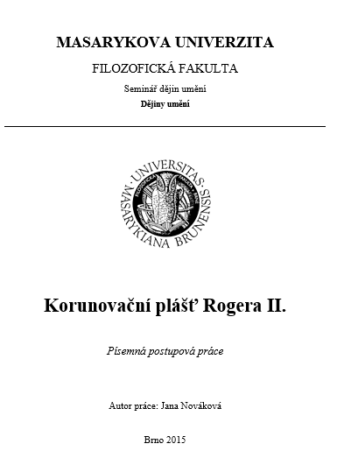
1. Titulní strana
Obsahuje:
název univerzity, fakulty, katedry, oboru (v záhlaví, každý údaj na samostatném řádku);
jméno studenta;
označení práce (písemná postupová);
název práce (uprostřed stránky);
rok a místo odevzdání práce.

Slide 10
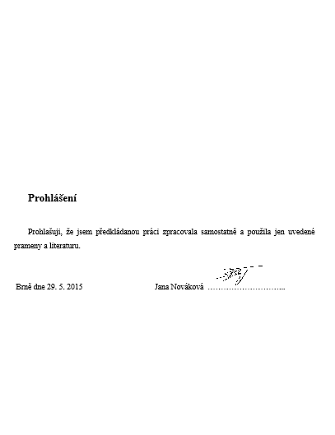
2. Prohlášení autora práce
Prohlášení autora práce, že pracoval samostatně a veškerou použitou literaturu citoval. Toto prohlášení je uvedeno na samostatné stránce a je autorem ve finální tištěné verzi podepsané.

Slide 11
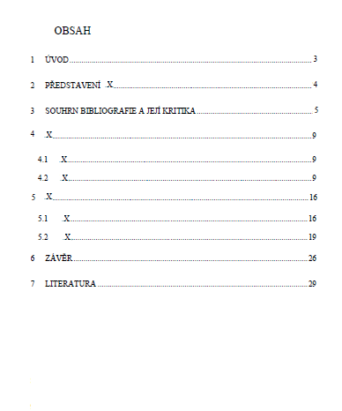
3. Obsah
Kapitoly a podkapitoly s odkazem na patřičnou stranu.

Slide 12
4. Úvod
Stručně uvádí do pojednávaného problému.
Může také obsahovat zdůvodnění aktuálnosti tématu.
Nutná je úvaha o řešení problematiky: jaký cíl si autor stanovuje a jaký postup k jeho dosažení volí, v jakém kontextu pozoruje své téma, na jaké teorie odkazuje.

Slide 13
5. Stať
Zkoumaná problematika je zpracovávána systematicky a v logické struktuře.
Nesmí chybět shrnutí a zhodnocení aktuálního stavu bádání a kritika literatury.
Jednotlivé kapitoly se vztahují ke konkrétnímu tématu práce, tj. uměleckému předmětu či architektuře (neodbíhat neopodstatněně k biografii autora, fenoménu dílem reprezentovanému apod.).

Slide 14
6. Závěr
Neopakuje už řečené, je studentovou vlastní syntézou dané problematiky, upozorňuje na nejdůležitější myšlenky práce.
Autor zodpoví, do jaké míry se mu podařilo dosáhnout cíle vytčeného v úvodu.

Slide 15
7. Bibliografie (seznam pramenů a literatury)
Uvádí seznam použité literatury a pramenů v abecedním pořadí (dle příjmení autora).
Může být členěn na primární a sekundární zdroje.
Udává úplné údaje o všech zdrojích, z nichž autor čerpal!

Slide 16
8. Přílohy (obrazová příloha)
Obrazová příloha doporučena
Ilustrace jsou opatřeny popisky.
Je-li začleněna, musí práce obsahovat i seznam vyobrazení.
I u ilustrací se uvádí zdroj, z něhož je ilustrace převzata.

